Slide 1
COVID-19 En Nuevo Mexico
Melissa Limon, MPH
Epidemióloga de Vigilancia de Enfermedades Infecciosas de la Frontera

Slide 2
Pagina de Información de COVID

Slide 3
Pagina Oficial de COVID del Departamento De Salud

Slide 5
Numero de Casos: 5,364
Numero total de hospitalizaciones: 886
Numero actual de hospitalizaciones: 200
Numero de pruebas de laboratorio: 115,011
Numero de muertes: 231
Numero de individuos recuperados: 1,515

Slide 6
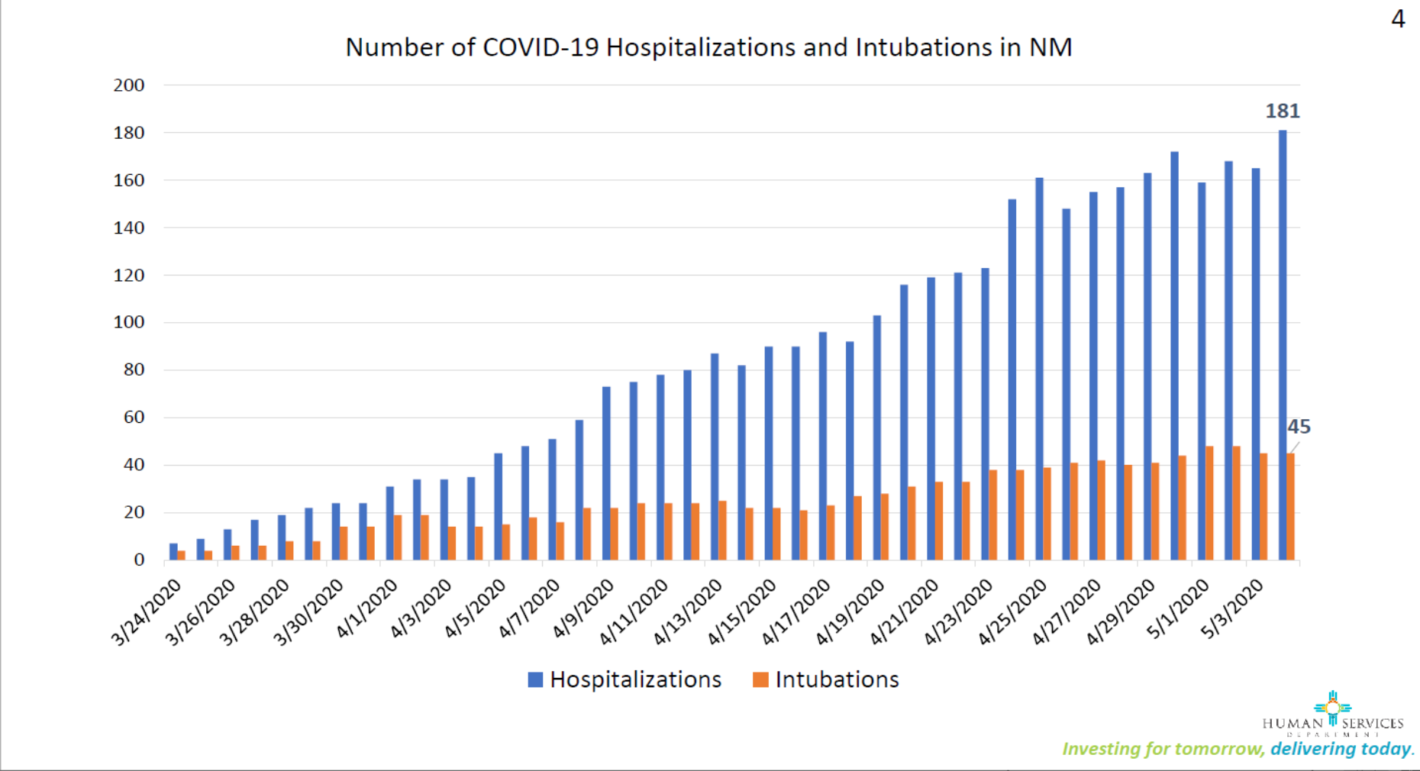

Slide 7
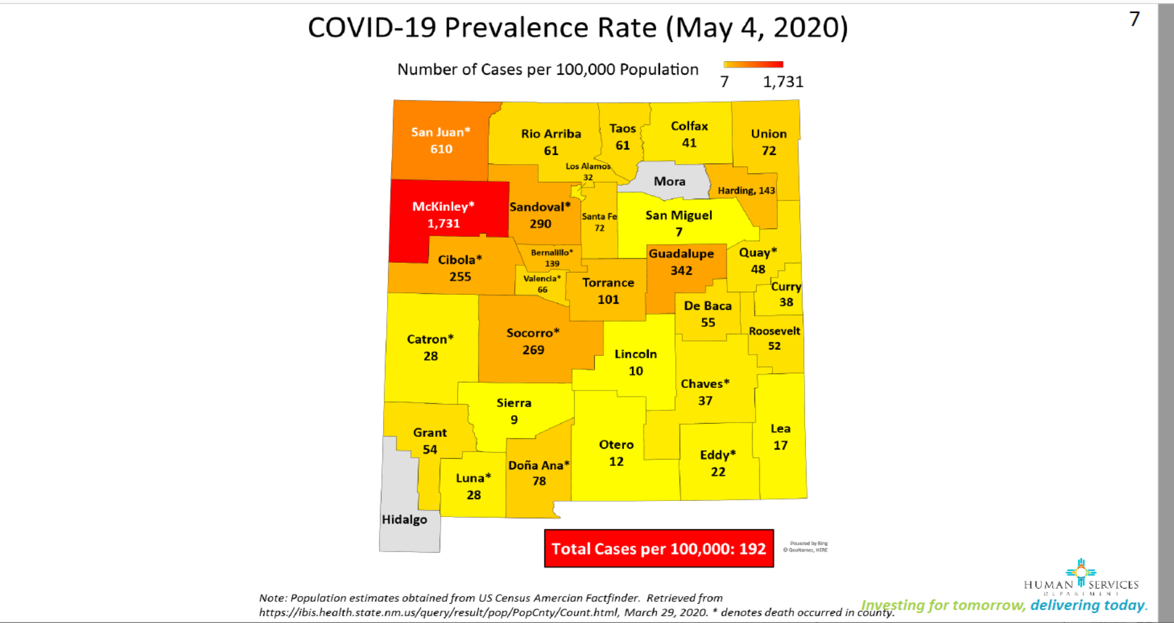

Slide 8
Porcentaje Casos de COVID-19 Cases que resultan en muerte por Región de Salud, en Nuevo Mexico

Slide 9
Taza de Prevalencia: Numero de Casos de COVID-19 por población de 100,000 por Región de Salud, en Nuevo Mexico

Slide 10
Taza de Mortalidad: Numero de Muertes por COVIDF-19 por población de 100,000. por Región de Salud, en Nuevo Mexico

Slide 11
Taza de Hospitalizaciones: Numero de Hospitalizaciones por COVID-19 por poblacion de 100,000 por Región de Salud, en Nuevo Mexico

Slide 13
CONTIGENCIA

Slide 14
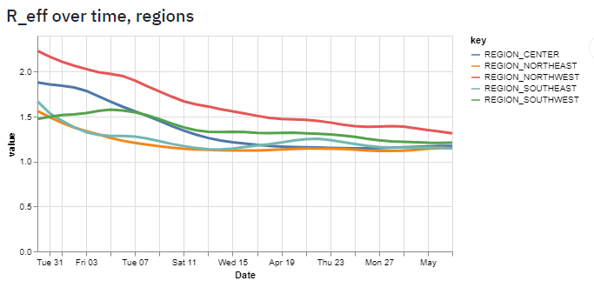
El Numero Reproductivo Básico R0 esta por encima de1

Slide 15
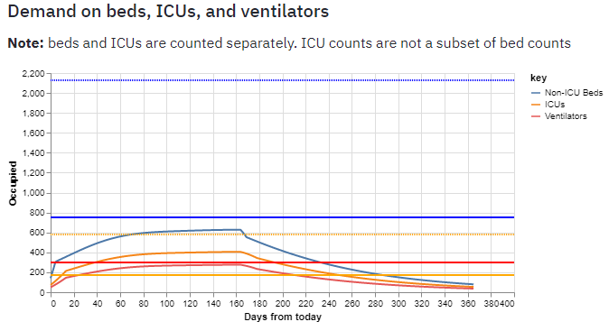
El Estado de Nuevo Mexico si ha aplanado la curva
sin embargo, ahora hay que trabajar regionalmente

Slide 16
Intervenciones Exitosas
Cierre de Escuelas
Cierre de negocios que no son esenciales
Expandir la capacidad de pruebas de laboratorio en el estado
Rastreo de casos positivos en el estado
Refuerzo de distanciamiento social

Slide 17
Intervenciones a Futuro
Incremento de personal encargados de investigaciones y rastreo de contactos
Cuarentena mandatorio para todos los casos positivos y todos los miembros de la familia
Aumento de Campanas de Publicidad de COVID-19

Slide 19
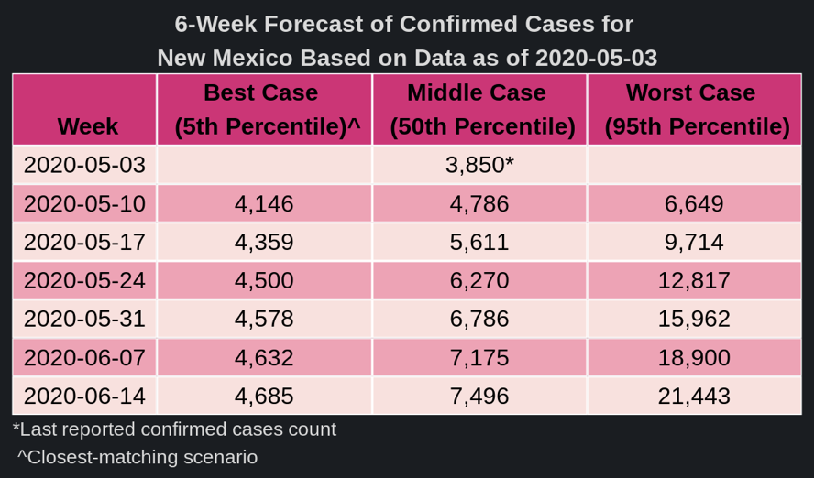
Se estima que los casos van a crecer en las próximas 8 semanas

Slide 20
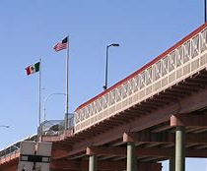
Region Fronteriza

Slide 21
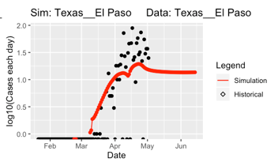
Los casos en la región suroeste continúan creciendo
La región Suroeste del estado continua en una fase active de transmisión y de incremento de casos de COVID.
El condado de Dona Ana es una zona de riesgo de alta transmisión e incremento de casos por la cercanía que tiene con El Paso, Texas
El Paso esta mostrando un incremento de casos que es independiente a las variables de movilidad.

Slide 22
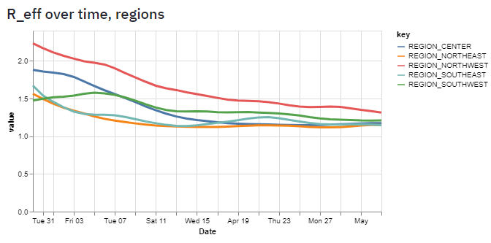
La Región Suroeste permanece en riesgo con un R0 de 1.23

Slide 23
Dona Ana

Slide 24
Anthony

Slide 25
Chaparral

Slide 26
Santa Teresa

Slide 27
Sunland Park

Slide 28
Numero de Casos en Ciudades Fronterizas en Nuevo Mexico del 20 de Marzo al 8 de Mayo

Slide 29
Porcentaje de Casos de COVID-19 en las Ciudades Fronterizas en Nuevo Mexico por Genero

Slide 30
Numero de Casos de COVID-19 en las Ciudades Fronterizas en Nuevo Mexico por Edad y Genero 20 Marzo- 8 de Mayo

Slide 31
Numero de Casos por Edades
Menores de 12 | 9
Adolescentes | 16
20s | 45
30s | 41
40s | 44
50s | 38
60s | 29
70s | 6
80s | 1

Slide 32
Casos Binacionales
Familia que vino a Nuevo Mexico de visita y contrajo COVID-19
Residentes de Nuevo Mexico que viajaron a funerales en Chihuahua infectados de COVID-19
Contactos directos de personas infectadas de cOVID-19 en Nuevo Mexico en Chihuahua y Juarez, Chihuahua
Planta Procesadora de Carne

Slide 33
Casos New Mexico-Texas
Casos de Nuevo Mexico que están hospitalizados en El Paso, Texas o que se hacen la prueba de COVID en El Paso o viceversa.
Casos que viven en Nuevo Mexico o en El Paso y que tienen contactos cercanos en ambas ciudades.

Slide 34
Muchas Gracias!

